Slide 1
ΑΤΟΜΙΚΗ ΕΡΓΑΣΙΑ
κατασκευή μακέτας ενός τεχνολογικού αντικειμένου
γραπτή εργασία με θέμα την αντίστοιχη κατασκευή
μακέτα: ομοίωμα ενός τεχνολογικού αντικειμένου σε μικρότερο μέγεθος.
Πρέπει, όσο είναι δυνατόν, να μοιάζει με το πραγματικό αντικείμενο

Slide 2
κατασκευή ενός τεχνολογικού αντικ
κατασκευή τεχνολογικού αντικειμένου
επιλογή του θέματος
σχέδιο – σκίτσο του θέματος
καταγραφή εργαλείων – υλικών
κατασκευή επί μέρους τμημάτων
συναρμολόγηση της κατασκευής

Slide 3
γραπτή εργασία
μέρος α΄
Τα υλικά και εργαλεία που χρησιμοποιήθηκαν για την κατασκευή
Τυχόν σχέδια, σκίτσα ή φωτογραφίες
Την πορεία και τον τρόπο κατασκευής του έργου
Διαστάσεις της κατασκευής ( μήκος, πλάτος, ύψος )
Κοστολόγηση της κατασκευής

Slide 4
γραπτή εργασία
μέρος β΄
Ιστορική εξέλιξη του τεχνολογικού θέματος. ( Πότε έγινε για πρώτη φορά η χρήση του, από ποιες φάσεις πέρασε, ποια είναι η σημερινή κατάσταση και ποιο είναι το μέλλον του)
Χρησιμότητα ( Αναλύονται οι κοινωνικές, οικονομικές ή άλλες ανάγκες που εξυπηρετεί)
Επιπτώσεις στο περιβάλλον ( θα παρουσιασθούν τόσο τα θετικά όσο και τα αρνητικά στοιχεία και θα γίνει προσπάθεια να εξηγηθούν και να αναλυθούν)
Αρχές λειτουργίας (θα περιγραφούν οι βασικές αρχές λειτουργίας και οι επιστημονικές γνώσεις που βρίσκουν εφαρμογή και αξιοποιούνται στο συγκεκριμένο τεχνολογικό θέμα)
Βιβλιογραφία (θα αναφερθούν οι πηγές πληροφόρησης που χρησιμοποιήθηκαν για την κατασκευή του έργου και την συγγραφή της εργασίας.)

Slide 5
τι υλικά μπορώ να χρησιμοποιήσω ;;;
τι εργαλεία ;;;
πως θα αρχίσω ;;;
τι θέμα θα διαλέξω ;;;

Slide 6
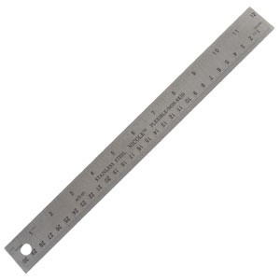
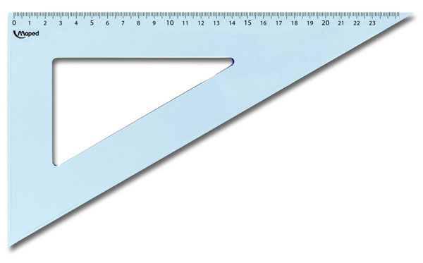
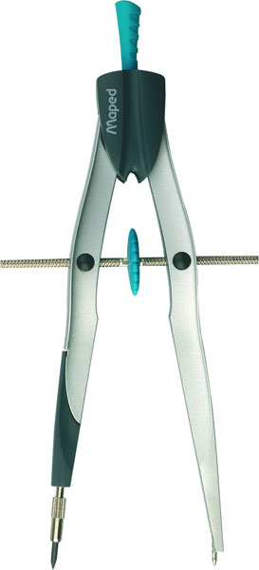
εργαλεία
ψαλίδι
χαρτοκόπτης
τρίγωνο

Slide 7
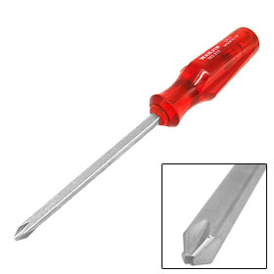
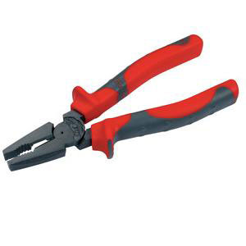
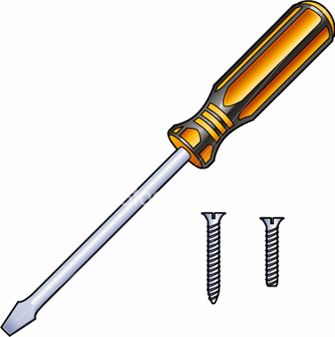
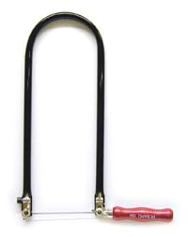
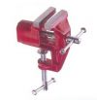
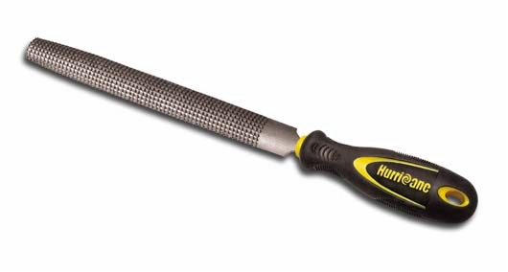
εργαλεία
σταυροκατσάβιδο
κατσαβίδι
πένσα
λίμα
μέγγενη
πάγκου
σέγα-πριόνι

Slide 8
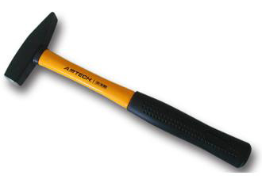
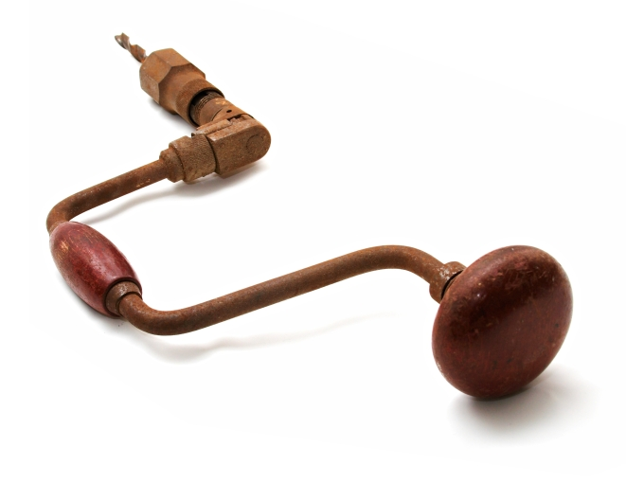
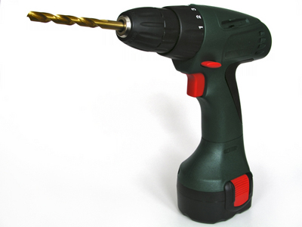
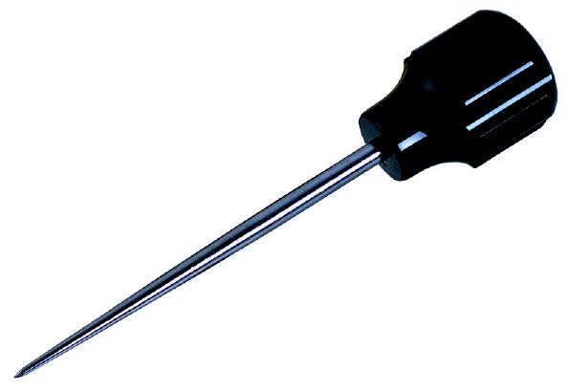
εργαλεία
σφυρί
δράπανο χειροκίνητο
σουβλί
δράπανο ηλεκτρικό

Slide 9
ΑΤΟΜΙΚΗ ΕΡΓΑΣΙΑ
κατασκευή μακέτας
μερικές πρακτικές οδηγίες: για την κατασκευή μπορεί να χρησιμοποιηθεί κάθε υλικό και εργαλείο αρκεί να είναι σχετικά φθηνό, ακίνδυνο και εύκολα κατεργάσιμο. Καλό θα ήταν να προτιμηθούν χρησιμοποιημένα υλικά ή ανακυκλώσιμα. Ενδεικτικά:
για βάση της μακέτας: ξύλο (κόντρα πλακέ), χοντρό μακετόχαρτο, φύλλο μονωτικού
για ευθείες επιφάνειες πχ τοίχους: υλικά συσκευασίας, μακετόχαρτα
για καμπύλες επιφάνειες: κουτιά αναψυκτικών, το εσωτερικό από φύλλα κουζίνας, πλαστικοί σωλήνες ύδρευσης

Slide 10
ΑΤΟΜΙΚΗ ΕΡΓΑΣΙΑ
κατασκευή μακέτας
μερικές πρακτικές οδηγίες:
για σωλήνες: καλαμάκια, πλαστικοί σωλήνες ηλεκτρολόγου
για ακανόνιστες επιφάνειες: πηλός, αφρός πολυουρεθάνης, τσαλακωμένα φύλλα εφημερίδων
ηλεκτρολογικά: καλώδια, μικροί λαμπτήρες, μπαταρίες, LED
συνδετικά υλικά: καρφίτσες, πινέζες, κόλλα χαρτιού, σιλικόνη
εξωτερικοί χώροι: χαρτόνια διαφόρων τύπων, οδοντογλυφίδες, καλαμάκια
κινούμενα μέρη: γρανάζια, μικροί ηλεκτρικοί κινητήρες

Slide 11
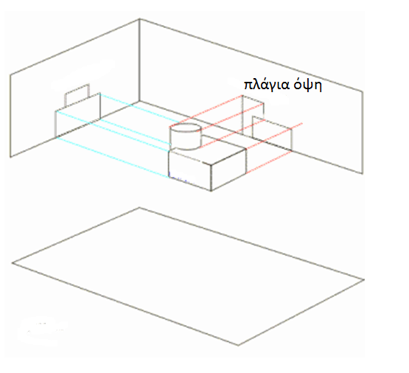
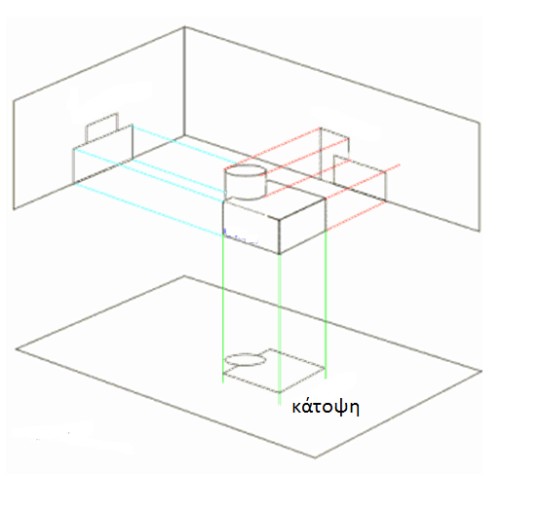
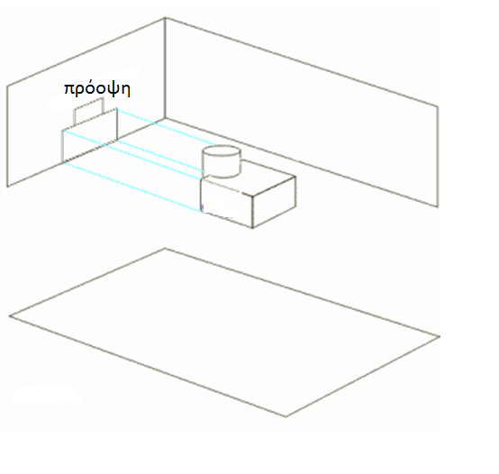
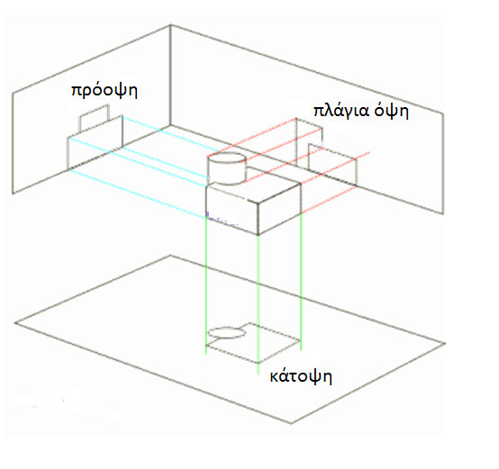
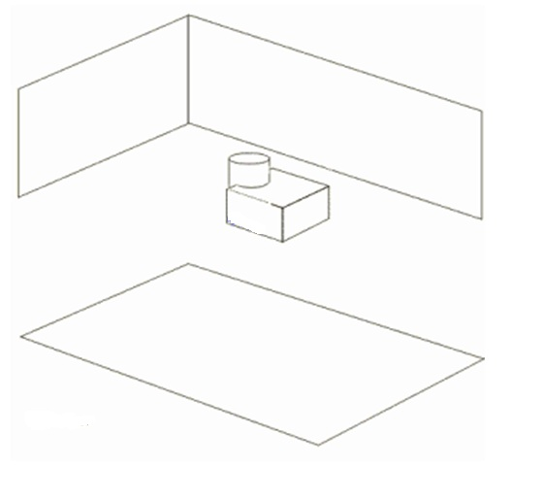
τεχνικά σχέδια

Slide 12
τεχνικά σχέδια
κάτοψη
Τις διακεκομμένες για την παράσταση γραμμών που δεν φαίνονται
πλάγια
όψη
Τις συνεχείς γραμμές τις χρησιμοποιούμε όταν θέλουμε να σχεδιάσουμε το περίγραμμα και γενικότερα τις ακμές που φαίνονται
πρόοψη
Τις μικτές γραμμές (διακεκομμένες και συνεχείς) για τους άξονες συμμετρίας των διαφόρων αντικειμένων.

Slide 13
τεχνικά σχέδια
κάτοψη
πλάγια όψη
πρόοψη
πλάγια όψη
πρόοψη
κάτοψη

Slide 14
Κλίμακες σχεδίασης
Η σχέση ανάμεσα στο πραγματικό μήκος του αντικειμένου και το μήκος που του δίνουμε στο σχέδιο ονομάζεται κλίμακα του σχεδίου.
Συνήθως τα έργα που κατασκευάζουμε, τα σχεδιάζουμε μικρότερα απ’ ότι είναι στην πραγματικότητα.
παραδείγματα:
1:5
δείχνει ότι η διάσταση στο σχέδιο είναι 5 φορές μικρότερη από το
πραγματικό αντικείμενο
1:100
δείχνει ότι η διάσταση στο σχέδιο είναι 100 φορές μικρότερη από το
πραγματικό αντικείμενο
σημείωση: αριθμοί πρέπει να ανήκουν στην ίδια μονάδα μέτρησης

Slide 15
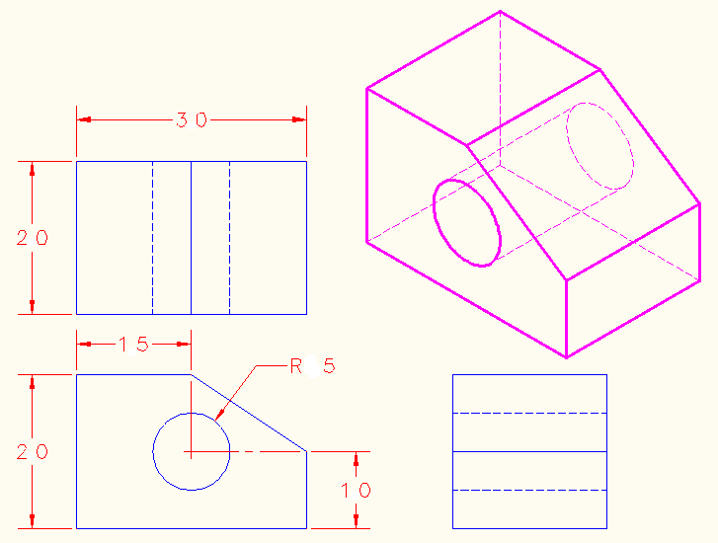
διαστάσεις σχεδίου
τέλος, τοποθετούμε τις διαστάσεις συνήθως σε εκατοστά ή χιλιοστά

